Slide 1


Toán
Mấy và mấy
(Tr. 34 – 35)

Slide 2





Có 5 con cá
gồm 2 con cá màu hồng
và 3 con màu cam.
5
gồm
2
và
3
5
gồm
3
và
2

Slide 3


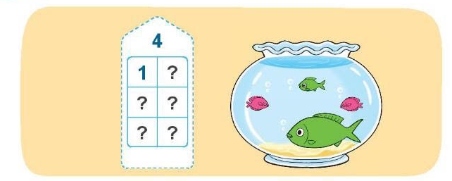




Bài 1: Số?
3
3
1
2
2

Slide 4

Bài 2: Số?
Lấy 6 que tính. Tách 6 que tính đó thành hai nhóm. Tìm số que tính ở mỗi nhóm (theo mẫu).
6
6
3
3
2
4
6
6
6
4
2
1
5
5
1

Slide 5
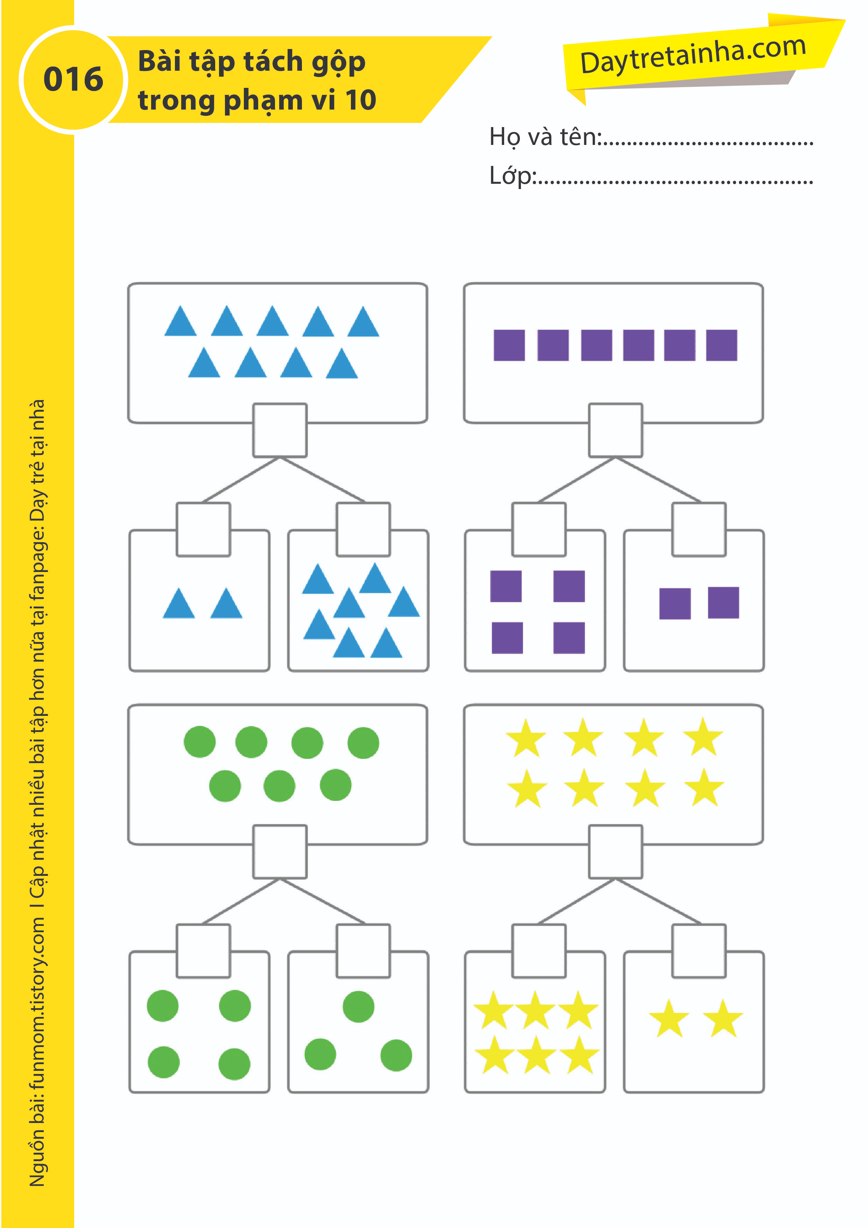
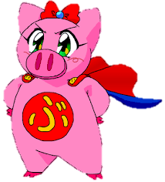
Bài 3: Số?
9
6
7
8
2
7
4
2
4
3
2
2

Slide 6
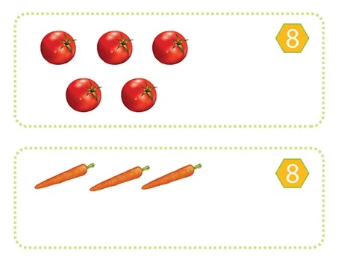


Bài 4: Vẽ thêm cho đủ số lượng

